Slide 1

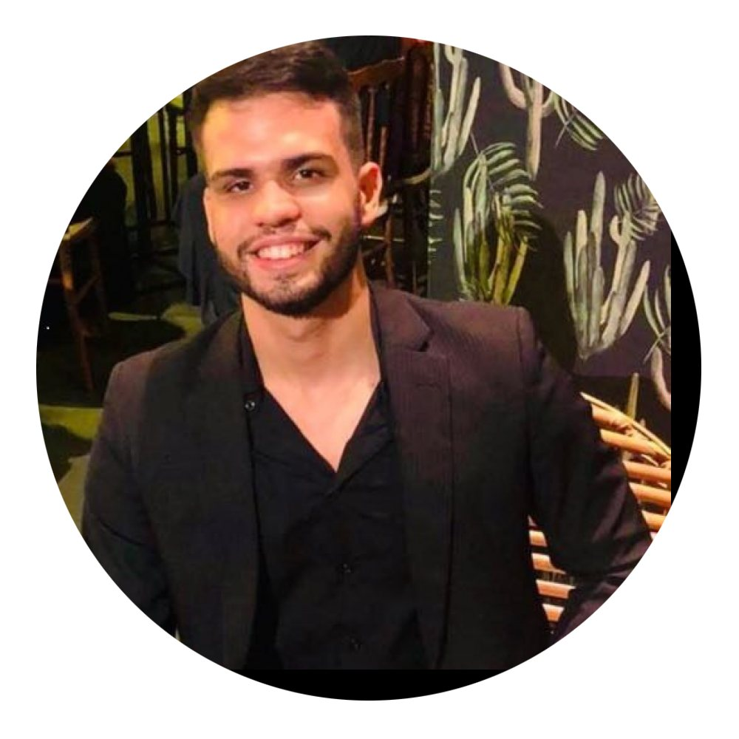


KICK OFF: PLANEJAMENTO INICIAL
Lucas do Carmo
Thiago França
Luiz Mendes
Marcson Santos
OTIMIZAÇÃO DA EFICIÊNCIA DO SISTEMA DE REMOÇÃO DE SERVIDORES DO IFPE

Slide 2
ÍNDICE DA APRESENTAÇÃO
CONTEXTO DO PROJETO
PREMISSAS ADOTADAS
RESTRIÇÕES
RISCOS
OBJETIVOS DO PROJETO
PRINCIPAIS DESAFIOS
METODOLOGIA ADOTADA (INICIAL)
STAKERHOLDERS
CRONOGRAMA PRINCIPAL (MACRO)

Slide 3
CONTEXTO DO PROJETO
Existe um sistema informatizado de remoção de servidores entre os 17 Campus do IFPE que foi desenvolvido para facilitar a mobilidade, dentre as oportunidades oferecidas para os cerca de 2.800 servidores e equalizar o processo.
O sistema funciona conforme as “regras do jogo” definidas pelo edital e políticas internas do instituto, no entanto enfrenta problemas de eficiência no processo.
O método utilizado funciona, porém com um tempo de execução superior ao que pode ser realizado, além da mecanização de certa etapa do processo atual.

Slide 4
PREMISSAS ADOTADAS
Disponibilidade dos stakerholders para encontros.
Acesso as informações essenciais para o desenvolvimento do plano do projeto.
Tempo hábil para agir no desenvolvimento do projeto.
Conhecer ferramentas de automação para aplicação.
Disponibilidade de recursos para custeamento.

Slide 5
RESTRIÇÕES
Não possui encontros pessoais na áreas afetadas pelo projeto.
Finalização do projeto em 3 meses.
Conciliar horário para reunir os stakerholders para discutir sobre o desenvolvimento do projeto.

Slide 6
RISCOS
Falta de disponibilidade dos starkerholders para discussão.
Problema na comunicação com o cliente real.
Não possui infraestrutura suficiente para implementação.
Não possuir tempo hábil para desenvolver ou finalizar o projeto.
Falta de compatibilidade dos recursos técnologicos com o cenário atual do sistema.
Custo planejado ser elevado para entrega do que foi planejado.
Validação negativa ao cliente.

Slide 7
OBJETIVOS DO PROJETO
Melhorar a eficiência do sistema de remoção de servidores do IFPE
Reduzir o tempo do ciclo de remoção do processo atual
Automatizar as funcionalidades manuais vigentes atualmente
Redução de custos reais

Slide 8
PRINCIPAIS DESAFIOS
Entendimento do funcionamento lógico do sistema na prática.
Saber a compatibilidade do site do sistema em si.
Noção dos recursos disponíveis.
Encontrar uma ferramenta 100% compatível para aplicação.

Slide 9
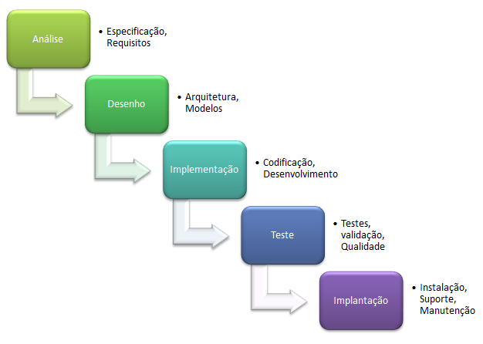
METODOLOGIA ADOTADA (INICIAL)
Metodologia Waterfall :
a execução sequencial de etapas,

Slide 10
STAKEHOLDERS
Gerente do projeto: Luiz Felipe Mendes
Patrocinador: IFPE
Cliente: IFPE
Scrum Master: Marcson Santos
Product Owner: Prof. Marco Eugênio
PMO: Thiago França / Lucas do Carmo
Tester: Servidores
Usuário Final: Servidores do IFPE
Custo: Homem x Hora (Custo médio mensal de um GP Júnior R$ 10.840,37) levando em conta 21 dias úteis no mês e 8 hrs de trabalho, o valor da hora de trabalho é cerca de R$ 64,50
Custo Homem x Hora (Custo médio mensal de um Scrum Master R$ 5.400,38, o valor da hora é cerca de R$ 32,14
Custo da aplicação mailchimp: U$ 9,00 por mês
Data de início: 01/09/2020
Data de entrega: 14/11/2020

Slide 11
CRONOGRAMA PRINCIPAL (MACRO)
KickOff (08/09/2020)
Apresentação do Plano Inicial do projeto
1º Status Report (30/09/2020)
Será apresentado o andamento do projeto em sua construção
2º Status Report (21/10/2020)
Será apresentado o andamento do projeto em sua fase final de construção.
Apresentação Final do projeto (14/11/2020)
Apresentação do projeto construído e pronto para aplicação de fato, pronto para realização dos testes de implementação

